Slide 1
ŠTEVILA OD 10 DO 15

Slide 2
PRIPRAVI 2 ŠKATLI OD JAJC IN LISTKE S ŠTEVILI OD 1 DO 15.

Slide 3
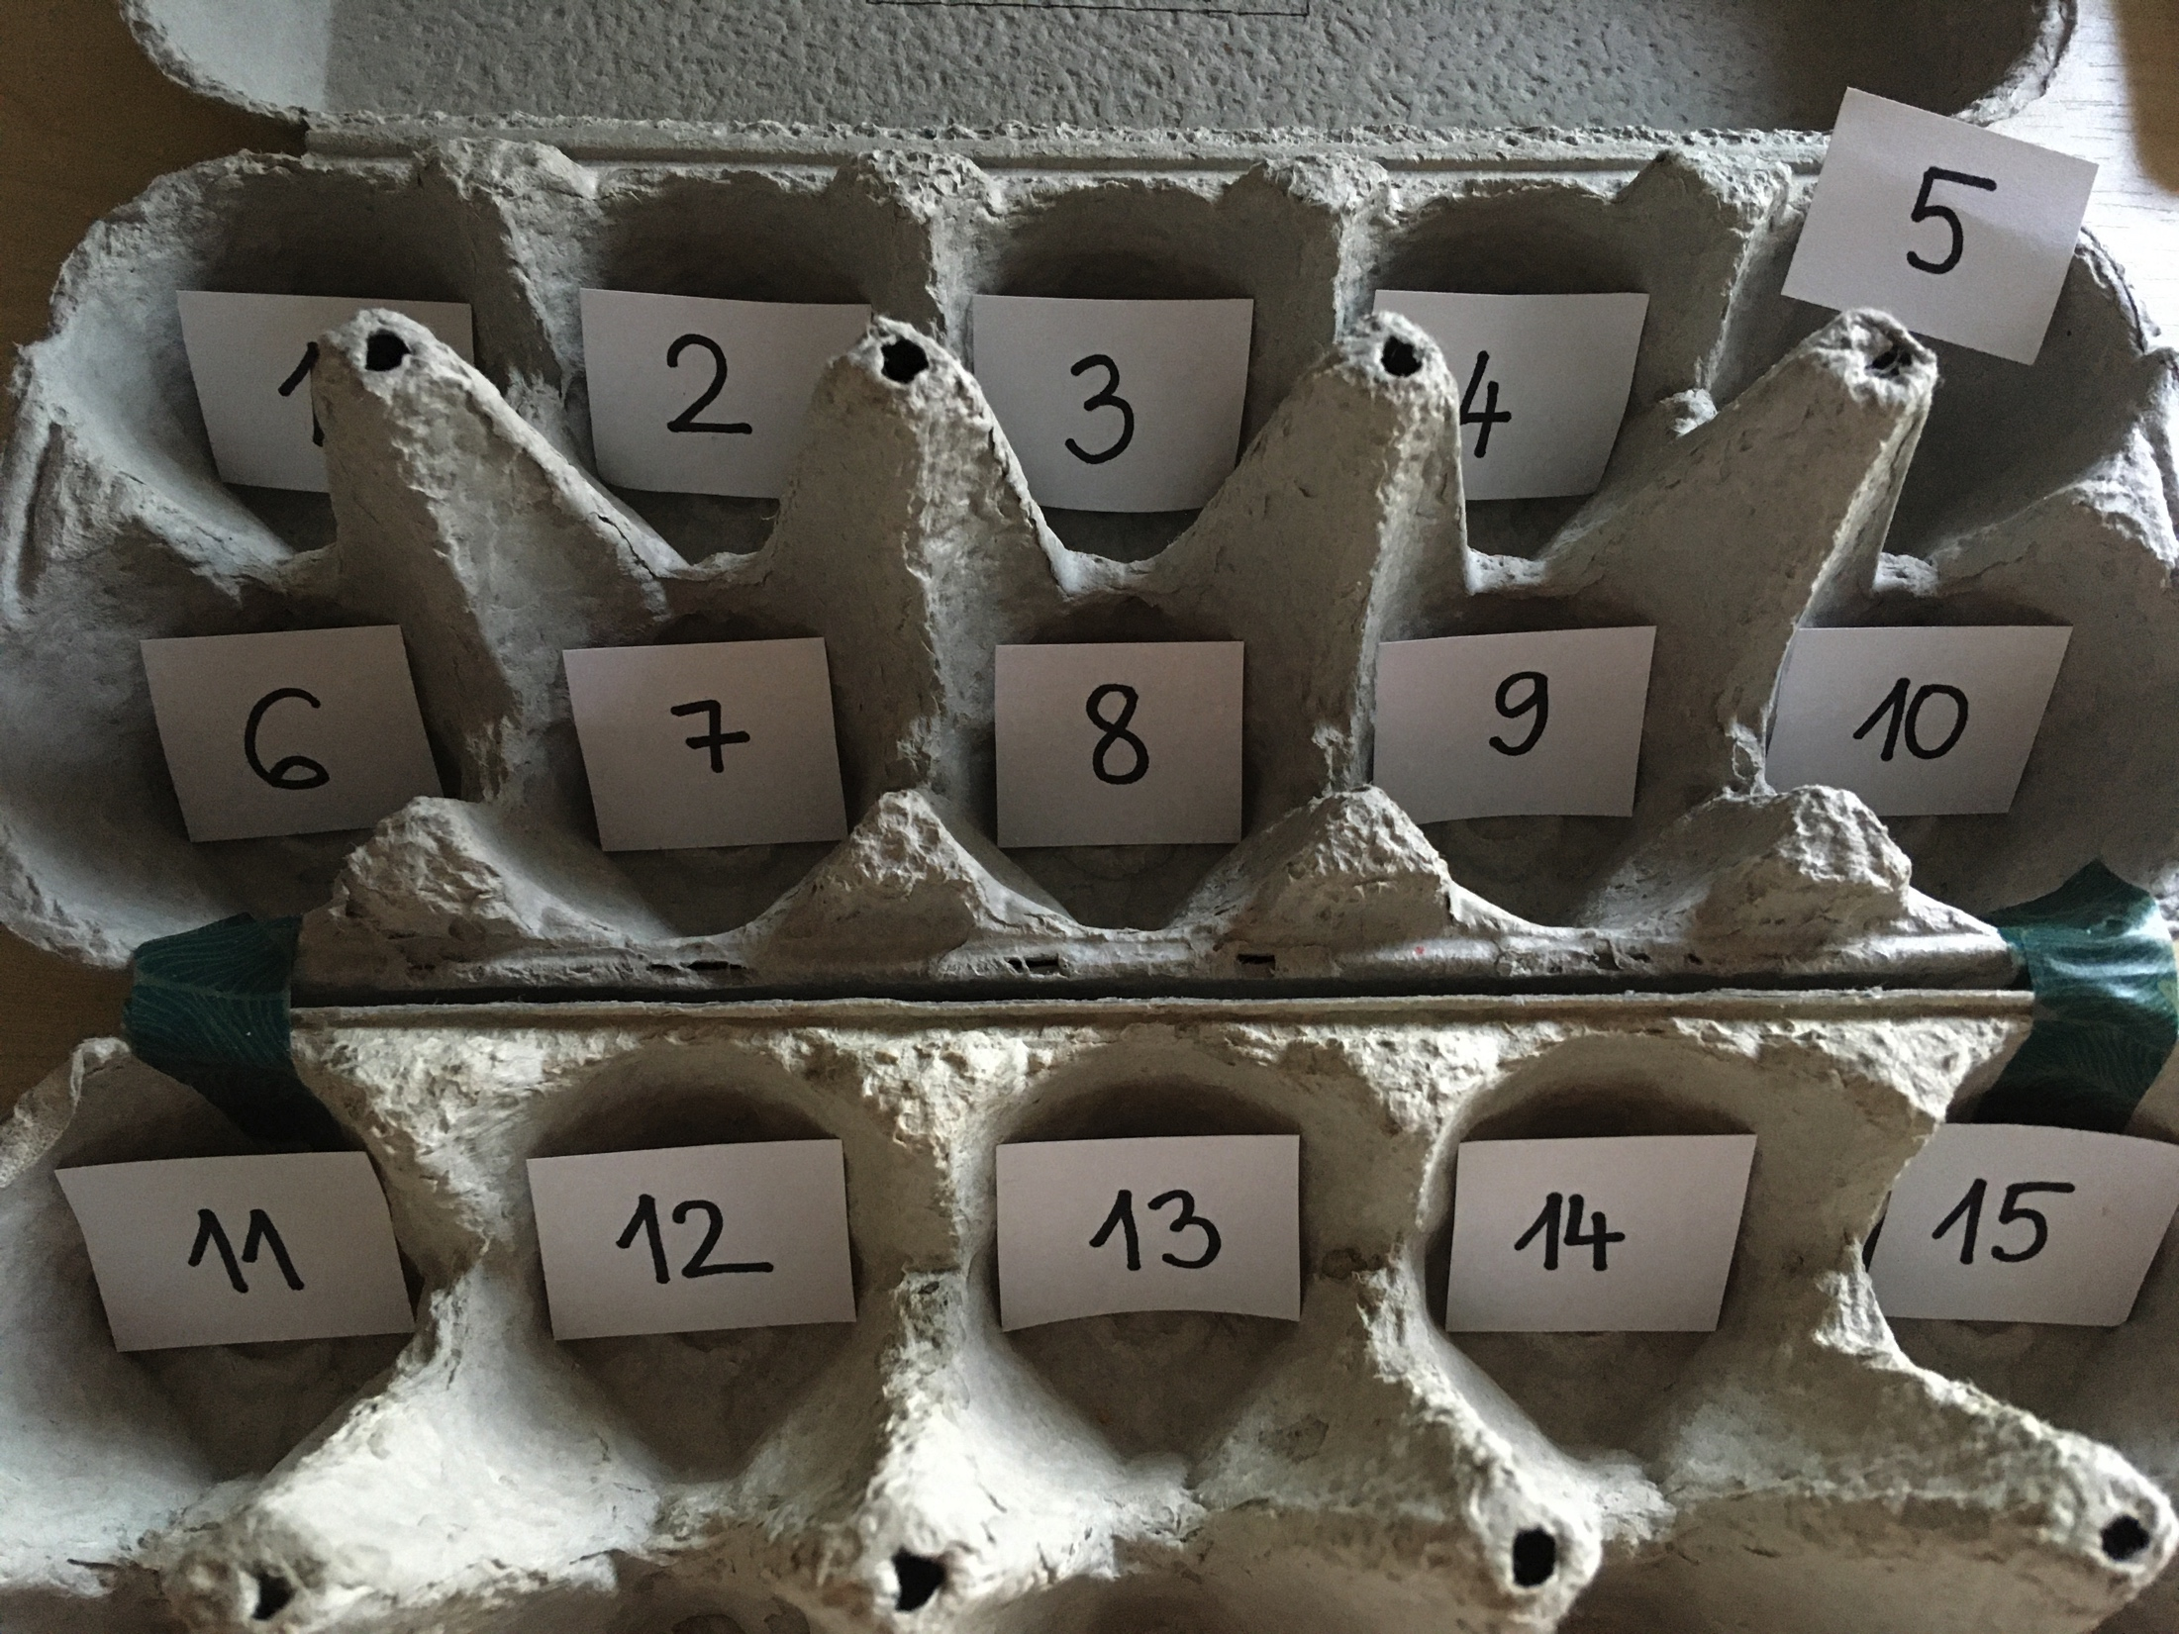
LISTKE S ŠTEVILI POLOŽI V ŠKATLO

Slide 4
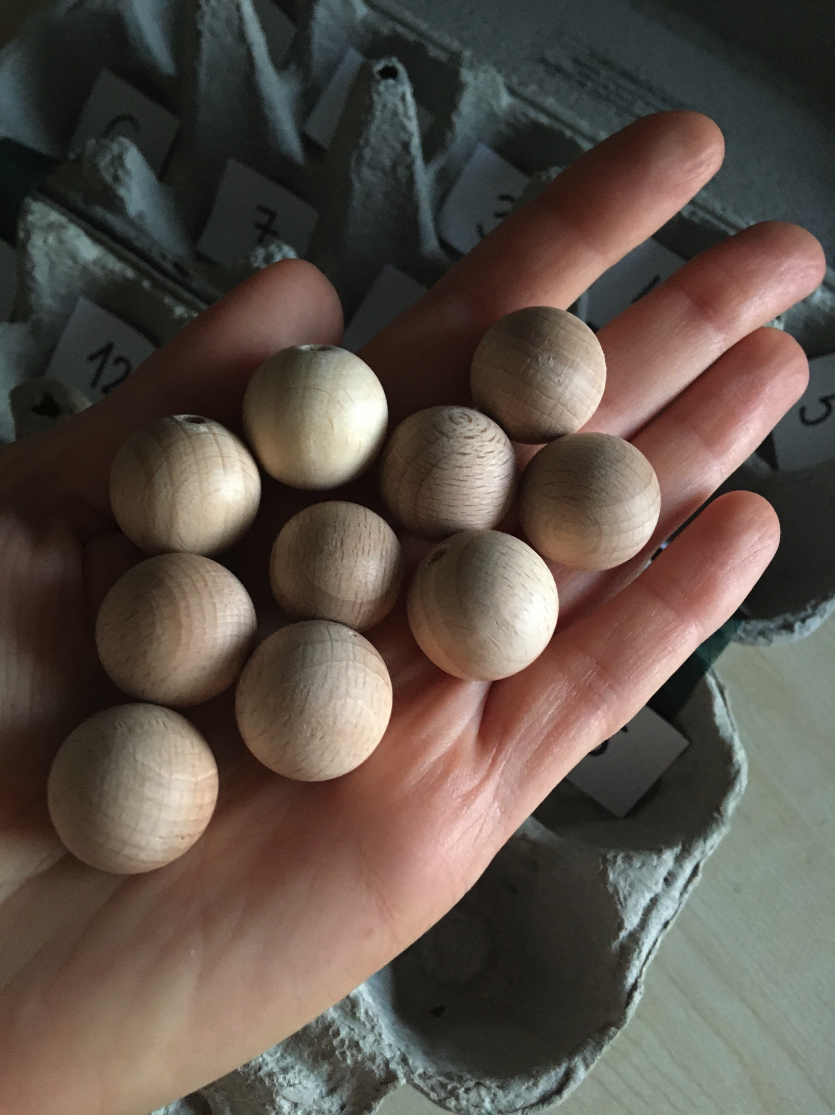
NATO VZAMI 10 KROGLIC

Slide 5
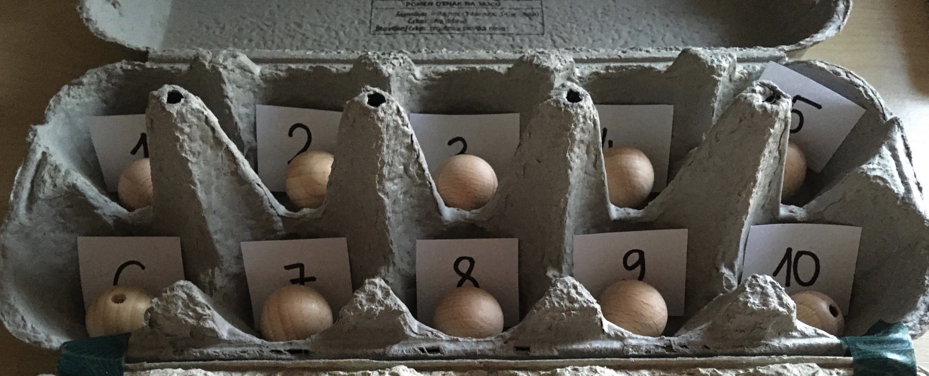
POLOŽI JIH V ŠKATLO.

Slide 6
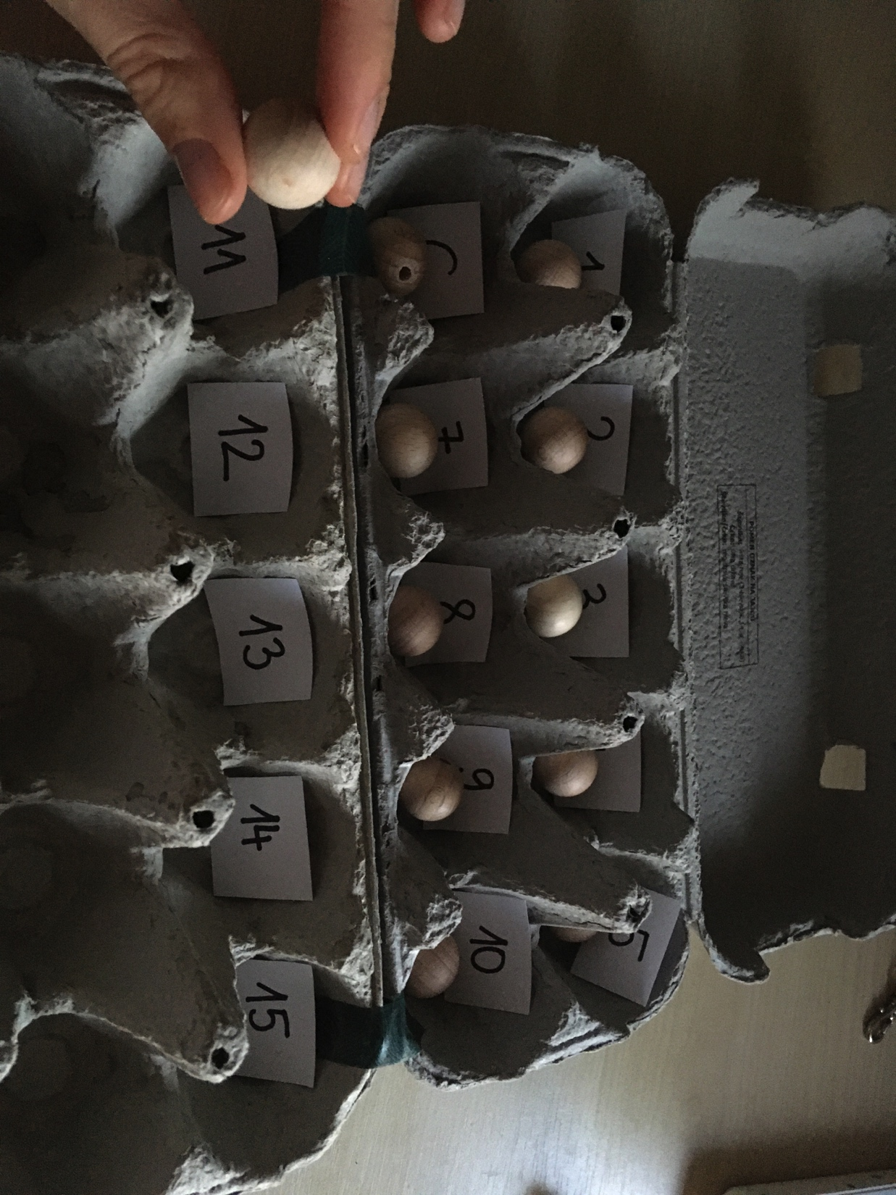
NATO VZAMI ŠE ENO KROGLICO.

Slide 7
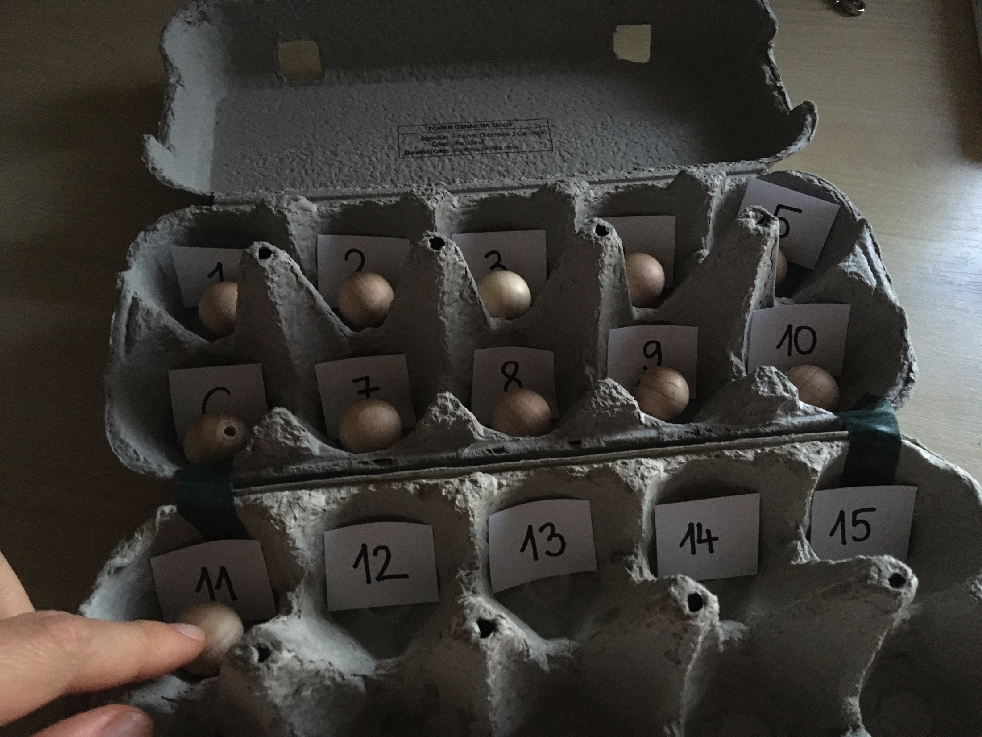
POLOŽIJO JO V ŠKATLO.

Slide 8
KOLIKO KROGLIC JE V ŠKATLI?

Slide 9
11

Slide 10
V ŠKATLI SPET IMEJ 10 KROGLIC.

Slide 11
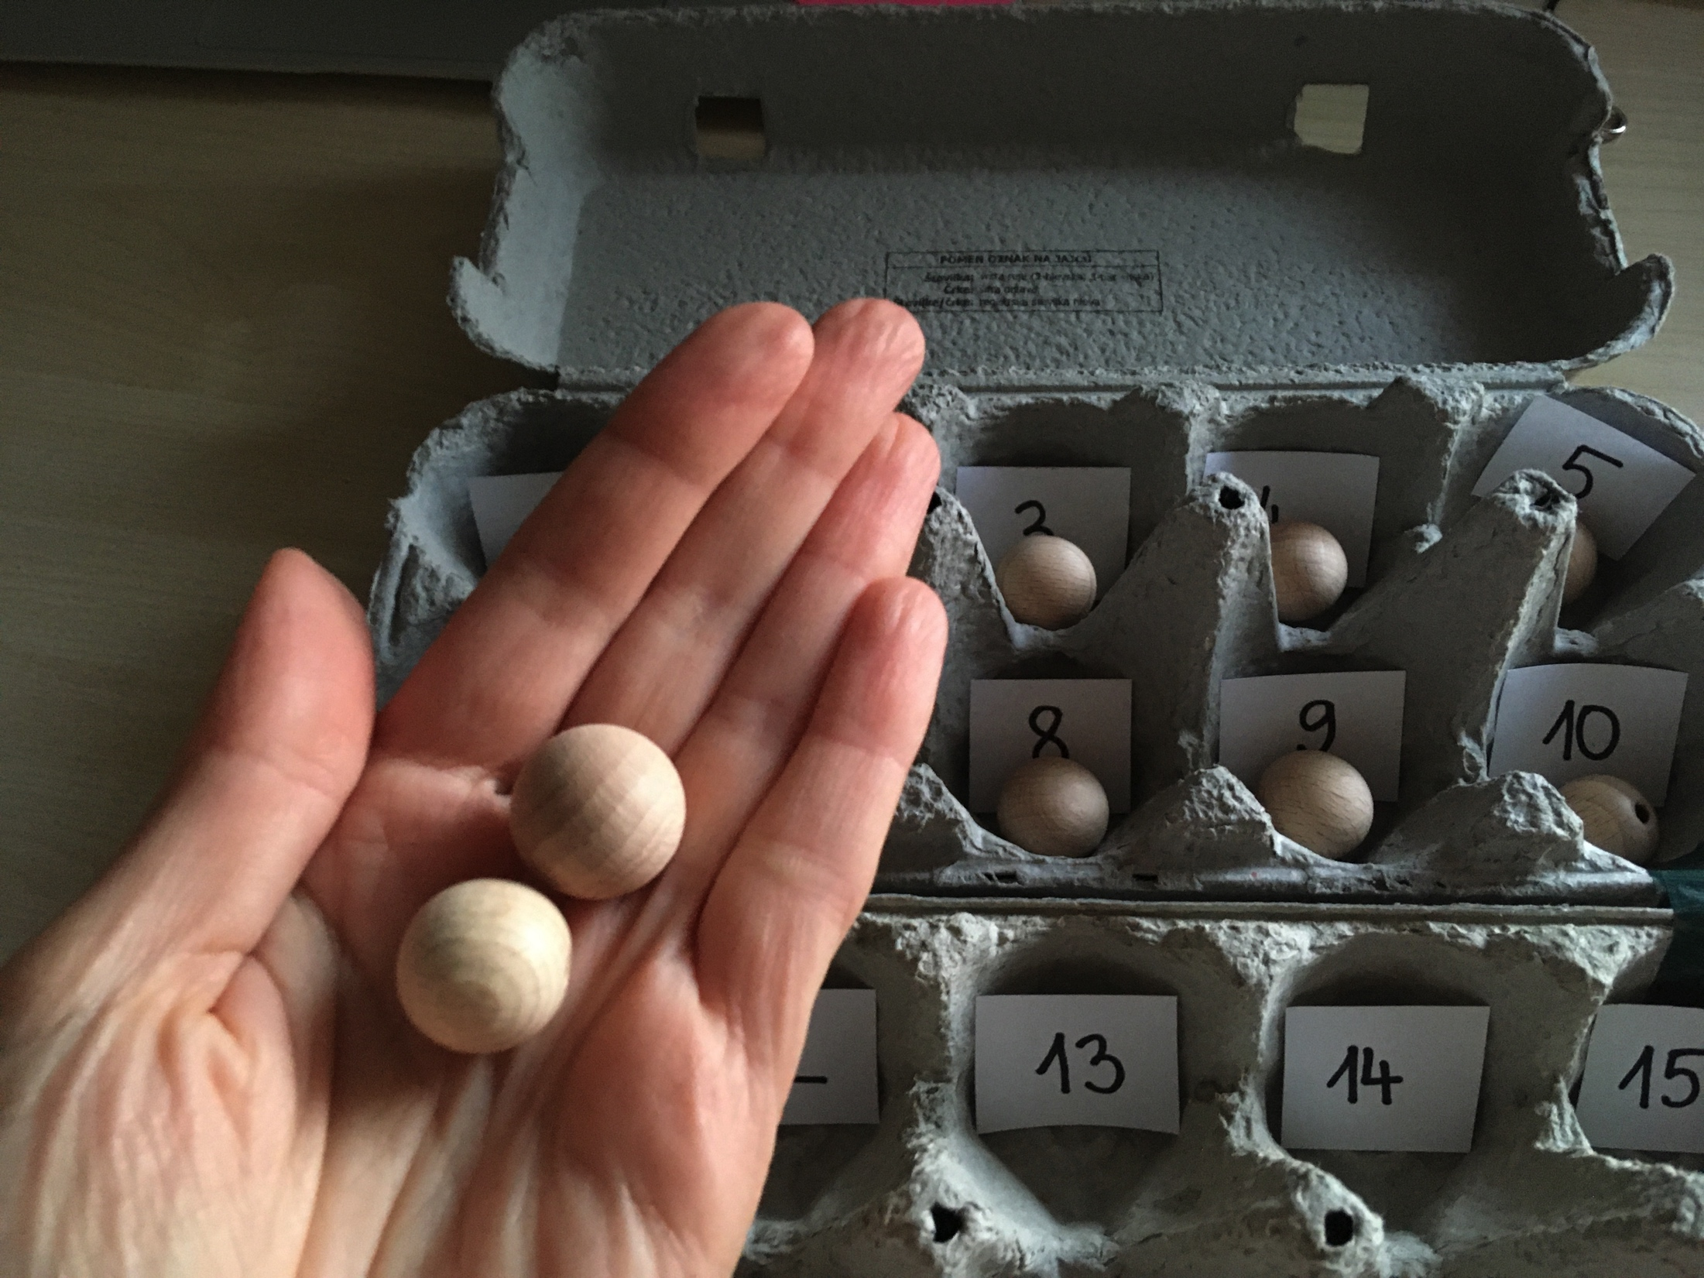
VZAMI DVE KROGLICI. POLOŽI JU V ŠKATLO.

Slide 12
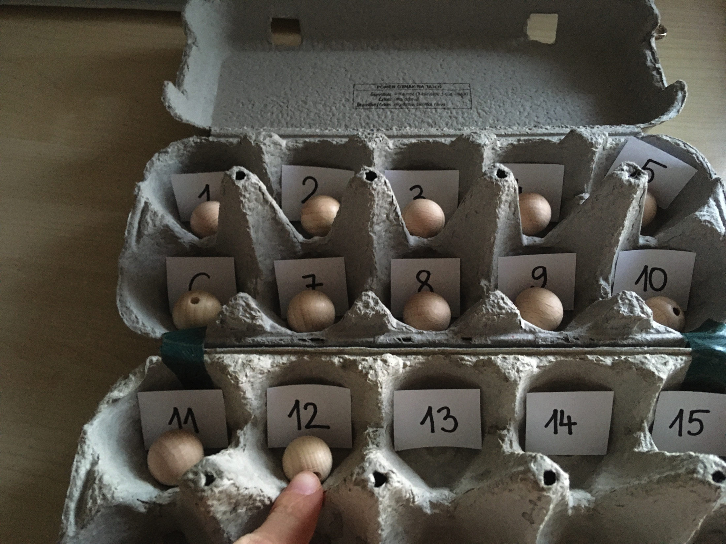
KOLIKO KROGLIC JE V ŠKATLI?

Slide 13
12

Slide 14
V ŠKATLI SPET IMEJ 10 KROGLIC.

Slide 15
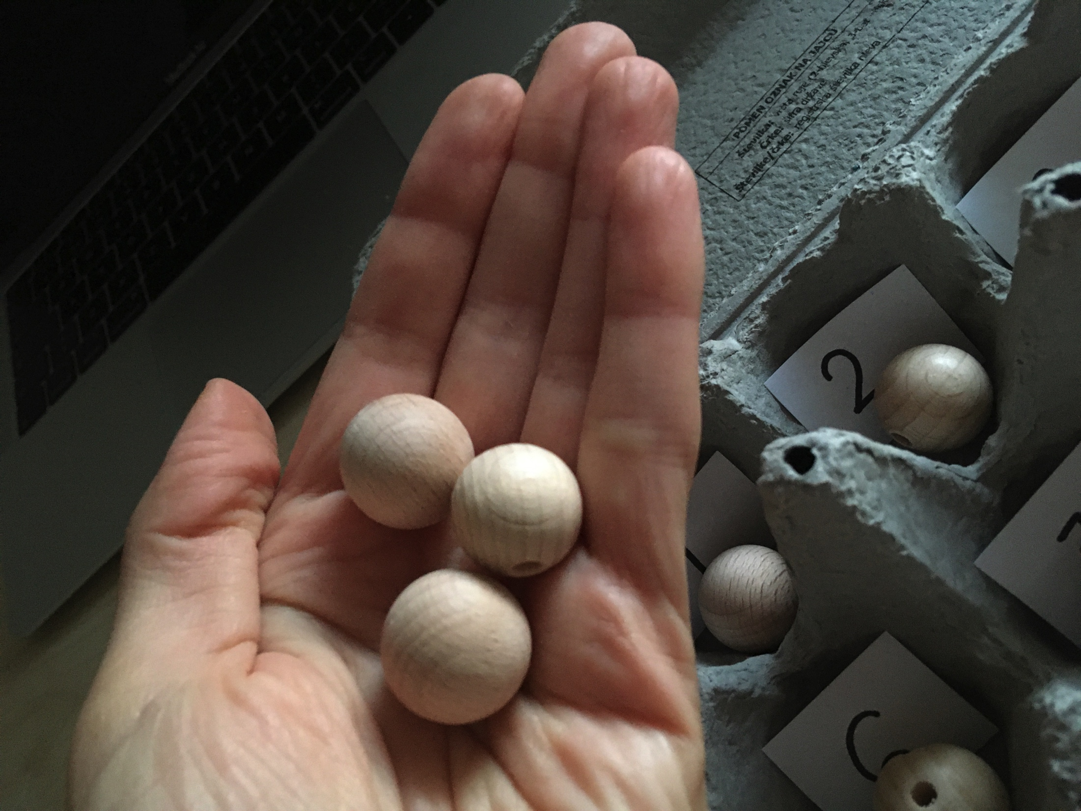
VZAMI 3 KROGLICE. POLOŽI JIH V ŠKATLO.

Slide 16
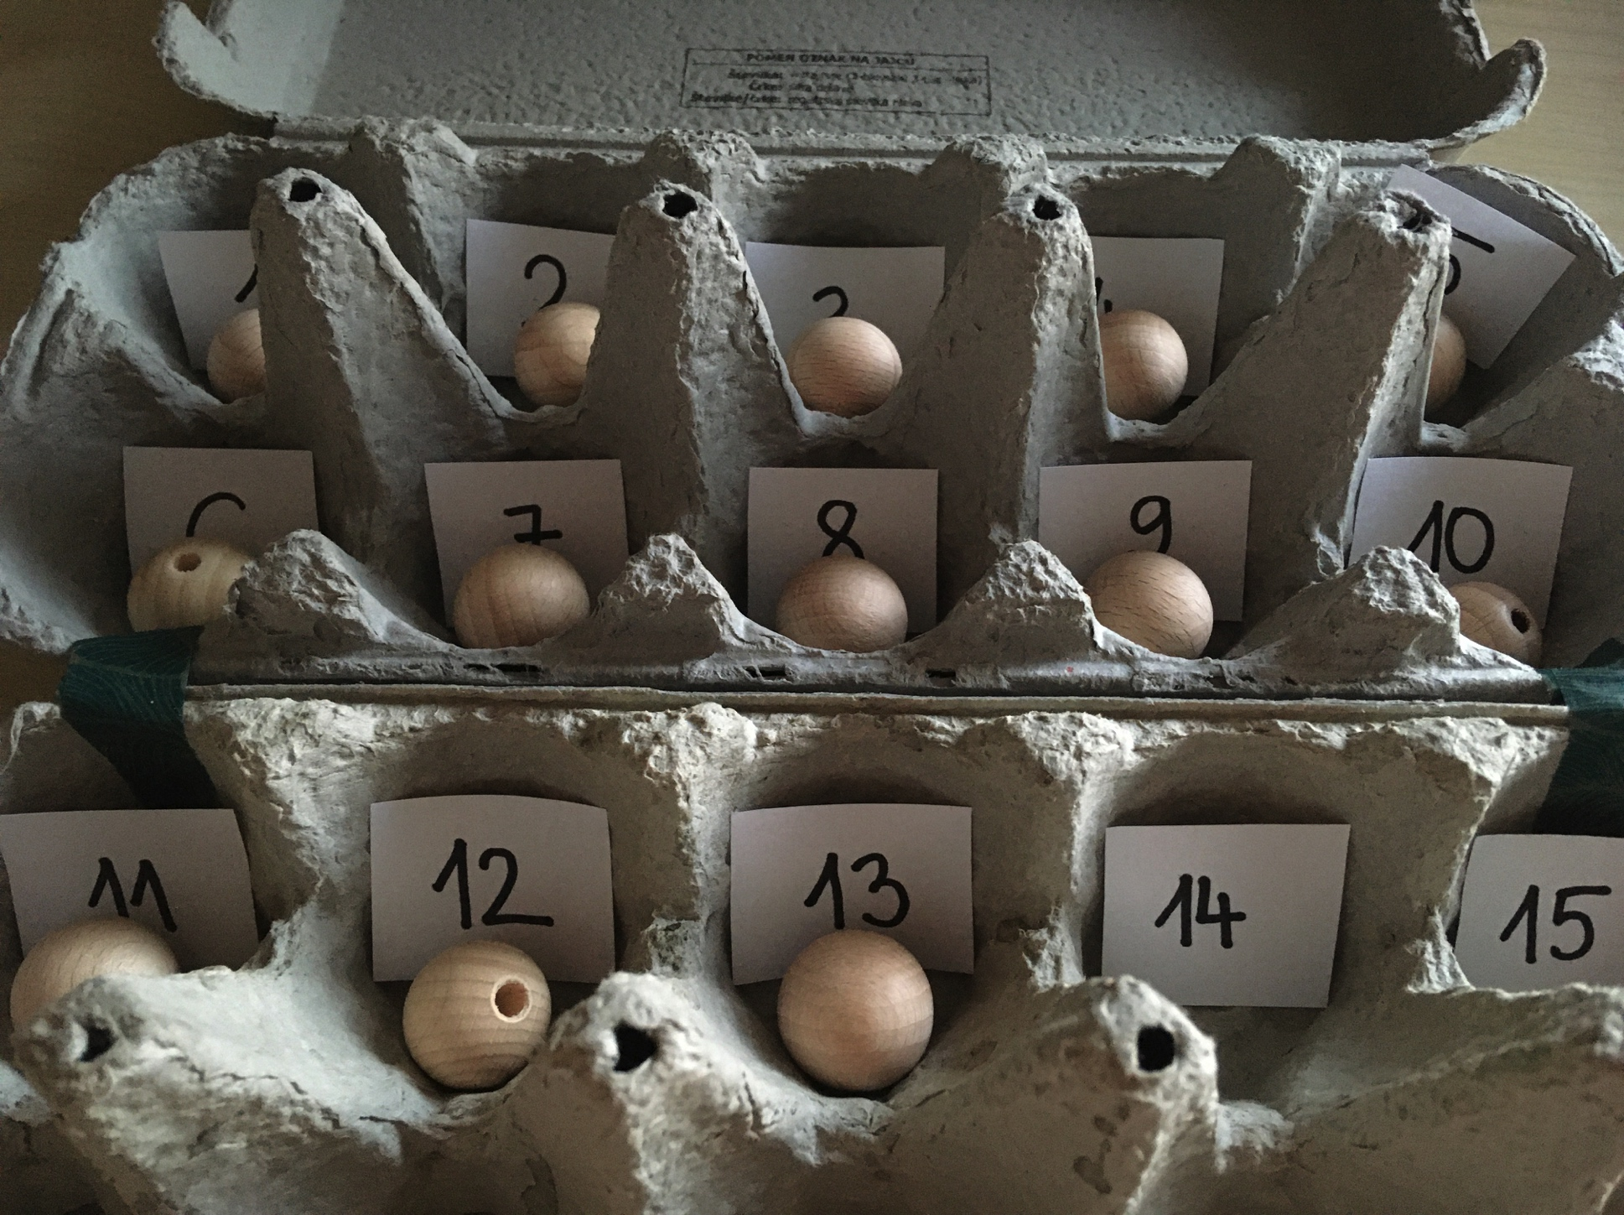
KOLIKO KROGLIC JE V ŠKATLI?

Slide 17
13

Slide 18
POSKUSI ŠE S 14-IMI IN 15-IMI KROGLICAMI.

Slide 19
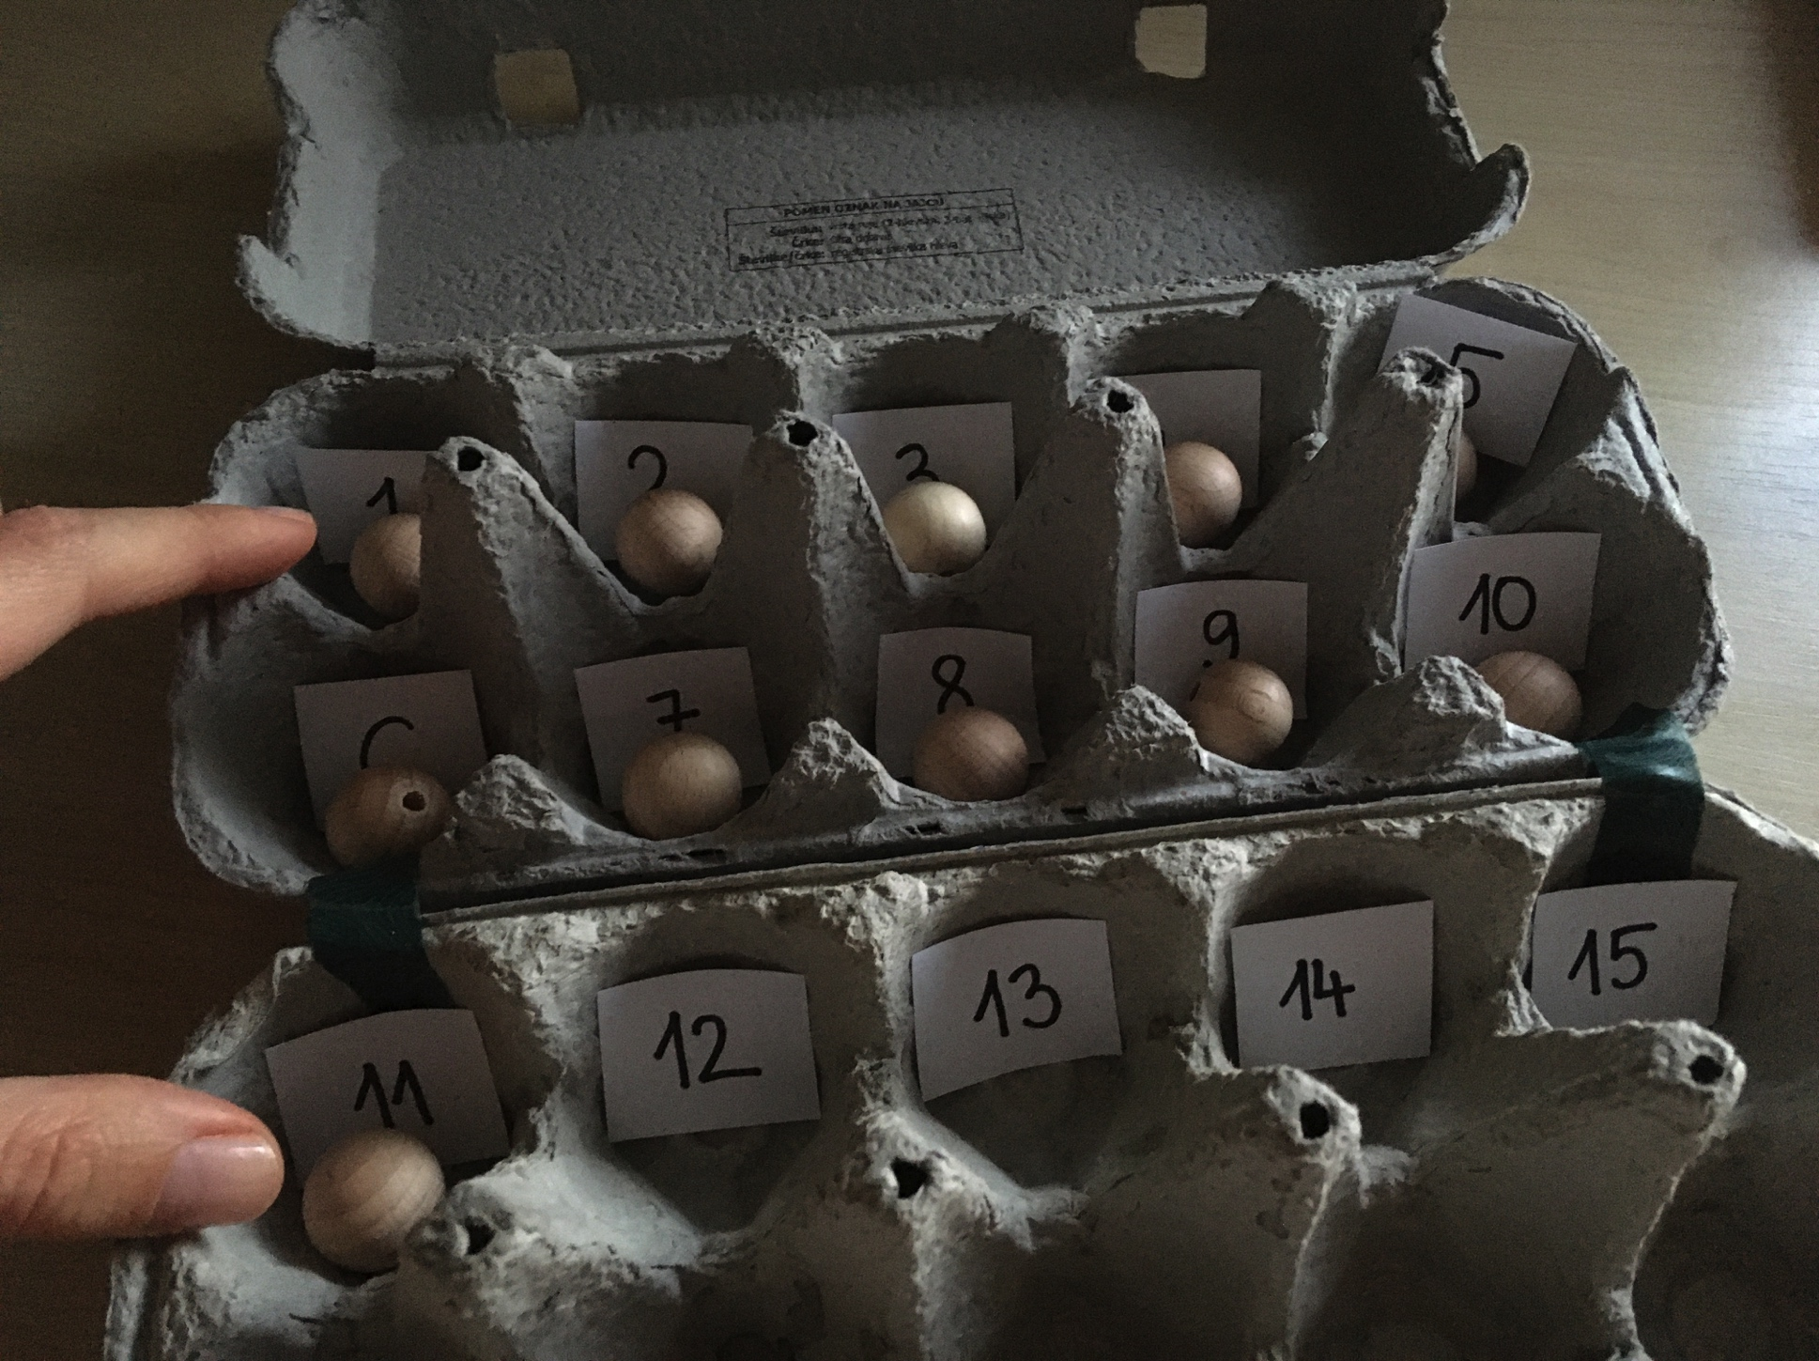
ŠTEVILA SO SI “PODOBNA”
ŠTEVILI 1 IN 11

Slide 20
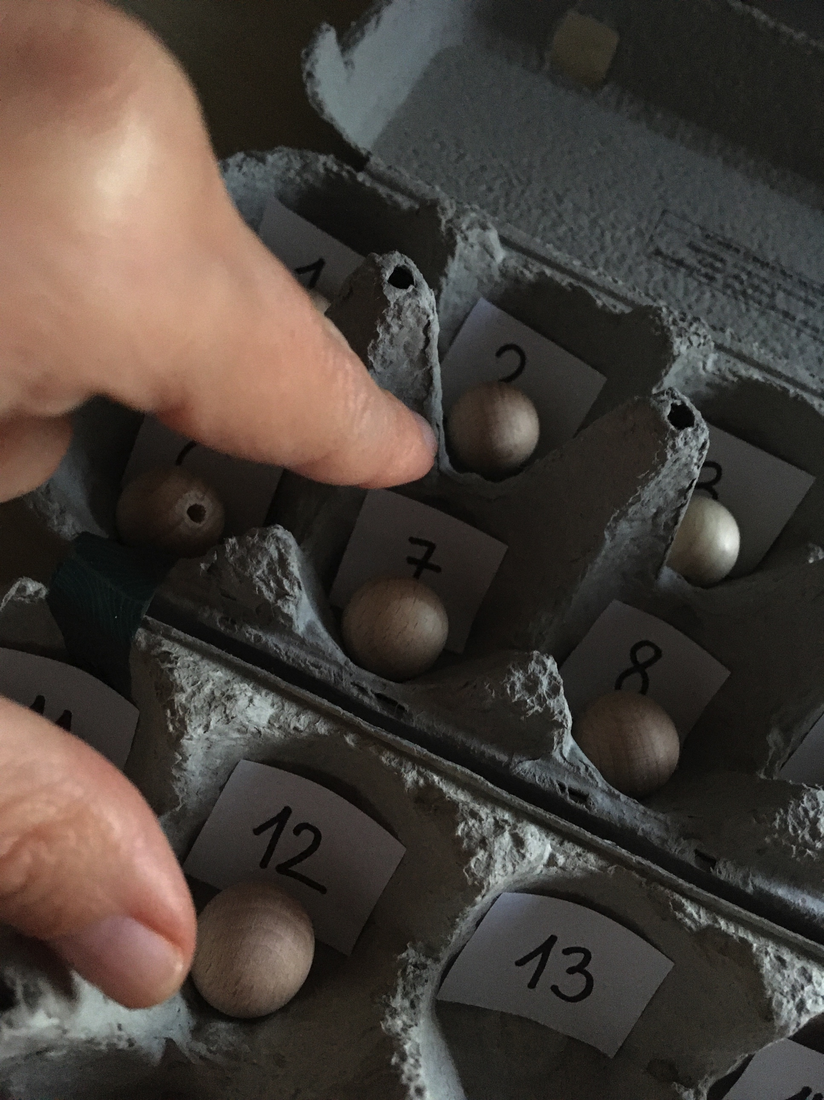
ŠTEVILA SO SI “PODOBNA”
ŠTEVILI 2 IN 12

Slide 21
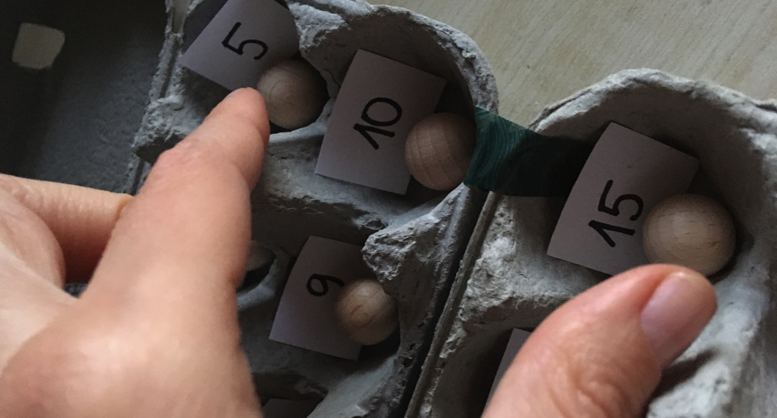
ŠTEVILA SO SI “PODOBNA”
ŠTEVILI 5 IN 15

Slide 22
ŠTEVILA OD 10 DO 15
10 + 1 = 11
10 + 2 = 12
10 + 3 = 13
10 + 4 = 14
10 + 5 = 15

